Slide 1
Оценка нововведений в ГОСТ 33259-2015 с точки зрения российского производителя фланцев
ООО «Завод Промэнерго»
г. Покров Владимирская область

Slide 2
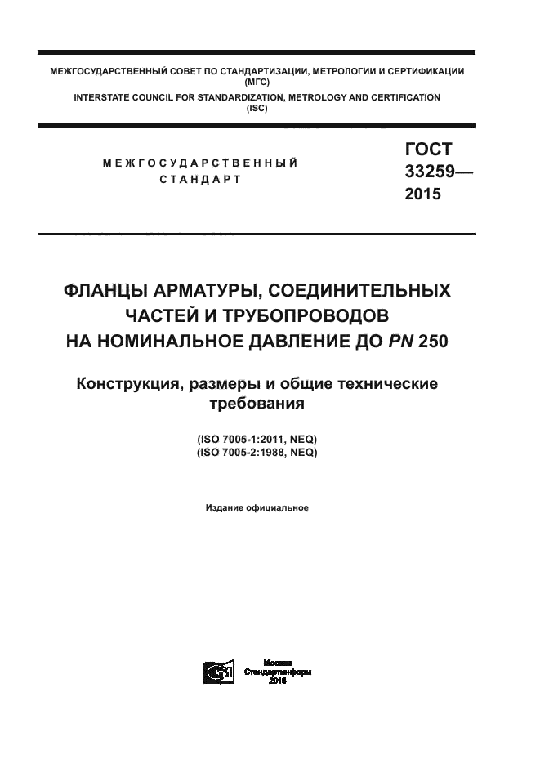
1.1. Краткая информация о ГОСТ 33259-2015
ГОСТ 33259-2015 введен в действие в качестве национального стандарта РФ с 1 апреля 2016 г. приказом Федерального агентства по техническому регулированию и метрологии от 26 мая 2015 г. N 443-ст взамен: ГОСТ 12815:12822.
Распространяется на присоединительные фланцы трубопроводной арматуры, соединительных частей и трубопроводов, машин, оборудования, приборов, патрубков, аппаратов и резервуаров на номинальное давление до PN 250.

Slide 3
1.2. Краткая информация о ГОСТ 33259-2015
Подготовлен: ЗАО "НПФ "ЦКБА" с учетом международного стандарта ISO 7005-1:2011 и на основе применения ГОСТ Р 54432-2011.
Устанавливает конструкцию и размеры фланцев, определяет типы фланцев, типы форм уплотнительных поверхностей, устанавливает технические требования к изготовлению, маркировке, испытаниям и контролю.
Приведены рекомендации по выбору материала для фланцев и крепежных деталей фланцевых соединений, а также по выбору уплотнительной поверхности в зависимости от опасности и параметров рабочей среды.

Slide 4
2.1. Типы фланцев по ГОСТ 33259-2015

Slide 5
2.2. Исполнения уплотняемой поверхности по ГОСТ 33259-2015

Slide 6
2.3. Исполнения уплотняемой поверхности по ГОСТ 33259-2015

Slide 7
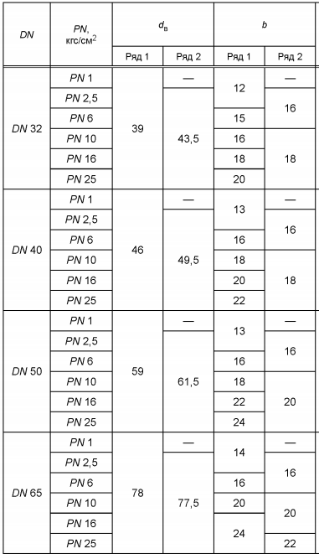
3. Размеры по ГОСТ 33259-2015
В ГОСТ 33259-2015 вводится понятие размерный ряд.
Ряд 1 является предпочтительным и, как правило, полностью соответствует размерам замененных ГОСТ (в т.ч. 12820,12821).
Ряд 2 соответствует ISO 7005-1:2011.
Присоединительные размеры фланцев и размеры уплотнительных поверхностей по ГОСТ 33259-2015 являются обязательными, остальные размеры могут быть уточнены на основании расчета прочности фланцевого соединения и размеров присоединяемых труб.

Slide 8
4.1. Материалы
Рекомендуемые материалы для изготовления фланцев и крепежных деталей приведены в таблицах 11 и 12 ГОСТ 33259-2015.
Полный перечень материалов, применяемых для фланцев и соединительных частей арматуры, приведен в ГОСТ 33260-2015

Slide 9
4.2. Материалы
Выдержка из таблицы 11- рекомендуемые материалы для изготовления фланцев
Группа стали | Марка материала | НД на заготовки | Температура применения, С | PN, кгс\см2, не более
Сталь углеродистая | Ст3сп не ниже 2-й категории | Поковки по ГОСТ 8479 | От -30 до 300 | PN 100
 |  | Лист по ГОСТ 14637 | От -20 до 300
 | 20 | Поковки по ГОСТ 8479 | От -40 до 475 | PN 250
 |  | Лист по ГОСТ 1577 | от -20 до 475
 | 20К | Лист по ГОСТ 5520
 |  | Поковки по ГОСТ 8479 | от -30 до 475

Slide 10
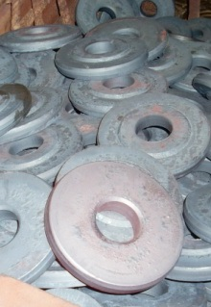
4.3. Виды заготовок
В Таблице №11 ГОСТ (раздел 7.9 ГОСТ 33259) в качестве рекомендуемых заготовок указаны только ПОКОВКИ и ЛИСТ
В примечании к таблице 11 указано:
Для ряда 1 также допускается изготовление фланцев из проката круглого и квадратного по НД на поставку в зависимости от применяемой марки стали.
Фланцы типов 01, 02, 03, 04 (плоские) допускается также изготавливать из листового проката, а также сварными из частей при условии выполнения сварных швов с полным проваром по всему сечению фланца.

Slide 11
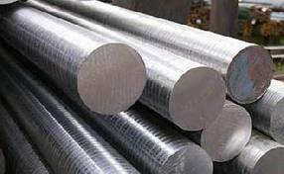
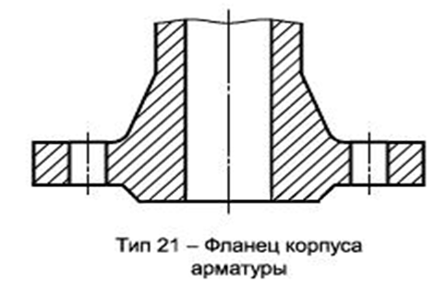
4.4. Виды заготовок
Фланцы типа 11 (стальные приварные встык) изготавливают из поковок или штампованных заготовок. Допускается изготавливать фланцы точением из сортового проката. Изготовление фланцев типа 11 из листового проката не допускается.
Отливки из чугуна и стали - только для фланцев типа 21 (фланец корпуса арматуры).
Крепежные детали (болты, шпильки, гайки) изготавливают из стали того же структурного класса, что и фланцы.

Slide 12
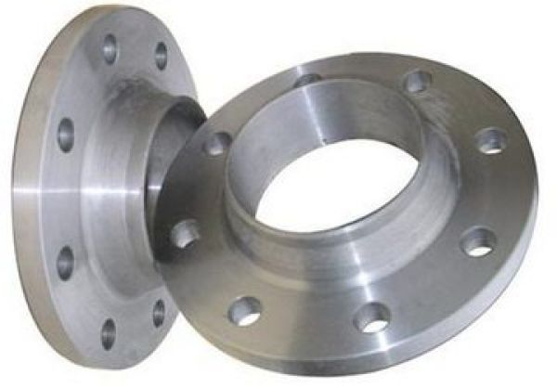
4.5. Виды заготовок
Для трубопроводов, работающих при номинальном давлении свыше PN 25 (2,5 МПа) независимо от температуры, а также для трубопроводов с рабочей температурой более 300°С независимо от давления должны применяться фланцы типа 11 (стальные приварные встык).

Slide 13
5.1. Виды контроля
Таблица 13 Виды и объем испытаний
Таблица 13 ГОСТ 33259-2015 устанавливает 5 групп контроля, в зависимости от условий комплектования партии, вида и объема испытаний, сдаточных характеристик, применяемости.
При визуальном и измерительном контроле проверяется соответствие фланцев КД, ГОСТ в части размеров, взаимного расположения поверхностей, шероховатости, маркировки. Испытания фланцев давлением на прочность производят в составе трубопровода или оборудования, элементом которого они являются.

Slide 14
5.2. Виды контроля
Таблица 13 Виды и объем испытаний

Slide 15
5.3. Виды контроля
Таблица 13 Виды и объем испытаний

Slide 16
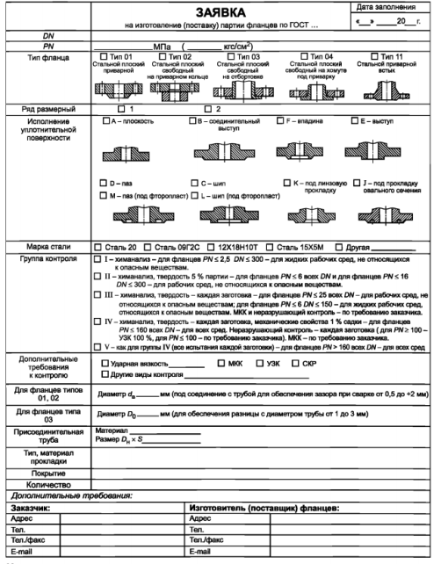
6.1. Условное обозначение
Пример условного обозначения по ГОСТ 33259-2015:
при запросе или оформлении заказа:
Стальной плоский приварной фланец (тип 01)
DN 150
PN 10
Размерный ряд 1
Исполнение В
Сталь 20
IV группа контроля
Диаметр трубы 161 мм –
Фланец 150-10-01-1-В-Ст 20-IV- 161 ГОСТ 33259

Slide 17
6.2. Условное обозначение.

Slide 18
7. Маркировка
Пример маркировки: все фланцы, кроме типа 21, должны маркироваться следующим образом:
50-10-11-1-М-Ст 25-IV
(Стальной приварной встык фланец DN 50 на PN 10, тип 11, ряд 1 исполнение М из стали 25 по IV группе контроля)
Маркировка должна располагаться на наружной цилиндрической поверхности и/или тыльной стороне фланца и должна обеспечивать ее четкость после приварки фланца к трубе.
При маркировке на фланце разделители символов в виде дефисов могут быть заменены пробелами.
Товарный знак изготовителя

Slide 19
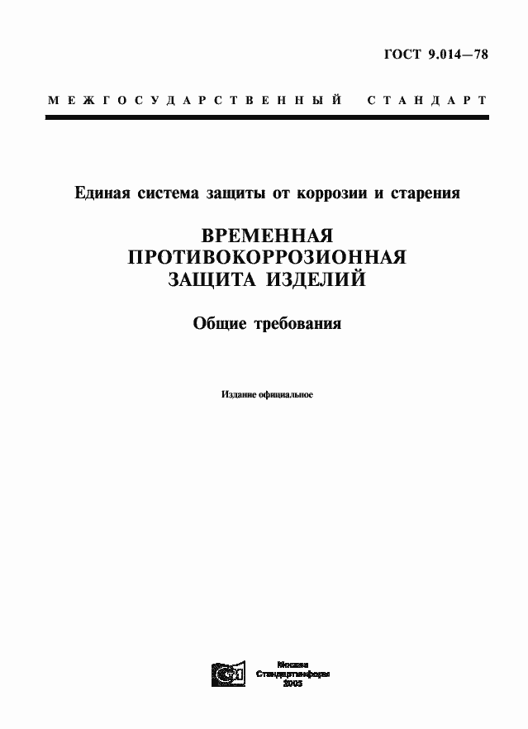
8. Консервация
Фланцы должны иметь временную противокоррозионную защиту (консервацию) по ГОСТ 9.014.

Slide 20
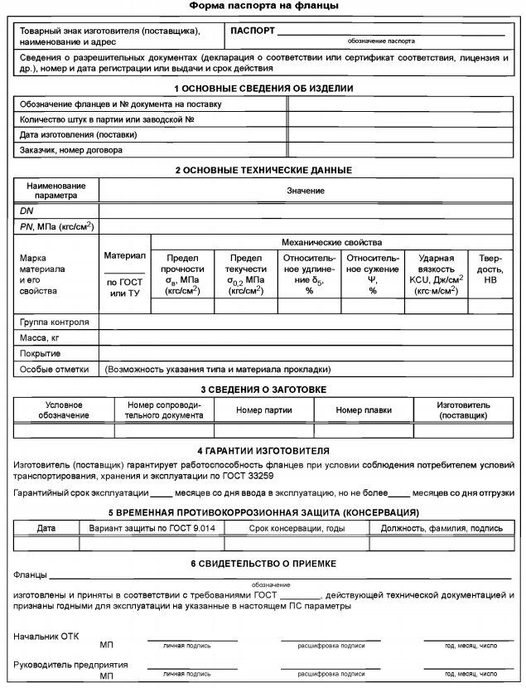
9. Паспорт качества
Паспорт: каждая партия фланцев (один типоразмер, материал, термообработка) должна сопровождаться паспортом, удостоверяющим соответствие фланцев требованиям ГОСТ и КД.
Рекомендуемая форма паспорта приведена в приложении Д к ГОСТ 33259-2015.

Slide 21
10.1. Текущая ситуация по применению ГОСТ 33259-2015 на российском рынке
С введением нового ГОСТ 33259-2015 с 01.04.2017 старые ГОСТ 12815: 12822 утратили силу на территории РФ
С учетом того, что предыдущие ГОСТ 12815:12822 законодательно утратили силу, то их указание при заказах, запросах или проведении конкурсных процедур неправомочно. Например, проведение с 01 апреля 2017 года конкурсных процедур по закупке фланцев с указанием обозначения ГОСТ, утративших силу, может быть использовано как повод для отмены или обжалования процедуры.

Slide 22
10.2. Текущая ситуация по применению ГОСТ 33259-2015 на российском рынке
Так как наше предприятие на протяжении более 30 лет выпускает штампованные фланцы, соответствующие самым строгим критериям качества, то мы положительно отнеслись к внедрению нового ГОСТ 33259-2015.
В частности, предприятие всецело поддерживает уточнение перечня применяемых материалов и заготовок, например исключение применения литых заготовок для выпуска плоских (тип 01) и приварных встык (тип 11).
Считаем, что подобный подход приведет к разделению рынка на сегменты: фланцы соответствующие ГОСТ 33259-2015 (гарантированный уровень качества) и фланцы не соответствующие ГОСТ (не гарантированное качество), которые какое то время будут иметь хождение на рынке.

Slide 23
10.3. Текущая ситуация по применению ГОСТ 33259-2015 на российском рынке
В целом новый ГОСТ написан достаточно четко, ясным и понятным языком, соблюдается принцип однозначности понимания требований ГОСТа.
С учетом того, что основной (рекомендуемый к применению) размерный ряд в новом ГОСТ (за редким исключением) соответствует старым ГОСТ, то для предприятий, изначально выпускающих штампованные фланцы, практически с введением нового ГОСТ особо ничего не поменялось - изменились только маркировка, контроль и форма паспорта, сопровождающего партию фланцев.

Slide 24
10.4. Текущая ситуация по применению ГОСТ 33259-2015 на российском рынке
Считаем, что компании, выпускающие или импортирующие фланцы, не соответствующие требованиям ГОСТ 33259-2015 будут выбирать из 3-х альтернатив:
Освоение производства или импорт фланцев, соответствующих ГОСТ 33259-2015
Выпуск продукции по ТУ или стандартам предприятия
Фальсификация сопроводительной документации на партии фланцев.
На текущий момент, российский рынок хоть и с запозданием, но начал переход на новый ГОСТ, в первую очередь из-за растущего спроса со стороны конечных потребителей.

Slide 25
11.Информация о ООО «Завод Промэнерго»
ООО «Завод Промэнерго» расположено в г. Покров Владимирской области.
С 1985 года выпускает детали трубопроводов (фланцы, отводы, переходы)
Площадь производственных площадей свыше 21000 м2.
601122, Владимирская область г. Покров Ул. Франца Штольверка д.8
8-800- 700-22-32 (мн.кан.)
www.promenergo.ru/

